Slide 1
Forecasting penjualan mingguan PT ABCD

Slide 2
Studi kasus
Salah satu perusahaan besar ritel multinasional amerika yang berkantor pusat di bentonville, PT ABCD, mengoperasikan jaringan hypermarket, department store, diskon, dan toko grosir. PT ABCD memiliki banyak toko di seluruh dunia dan merupakan perusahaan ritel terbesar berdasarkan pendapatan.
PT ABCD memiliki 5 toko besar yang tersebar di beberapa benua, di mana di setiap store terdapat banyak department store, dan anda akan mendapatkan data dari toko-toko ini. Selain itu, data mingguan harga bahan bakar, hari libur, suhu, dan beberapa fitur lainnya juga akan ada di kumpulan data. Fitur-fitur ini dianggap berpengaruh dengan pengingkatan atau penurunan sales week.

Slide 3
tujuan
PT ABCD menjalankan beberapa acara penurunan harga promosi sepanjang tahun. Penurunan harga ini mendahului hari libur terkemuka, empat terbesar di antaranya adalah super bowl, hari buruh, thanksgiving, dan natal. Dengan adanya peningkatan penjualan pada saat itu.
Kini, PT ABCD ingin melakukan prediksi beberapa minggu ke depan apakah penjualannya turun atau naik, dengan melihat agregat seluruh store

Slide 4
Skema pengolahan
Data Preprocessing
Pre-Exploratory data analysis
Exploratory data analysis
pemodelan
Models evaluation

Slide 5
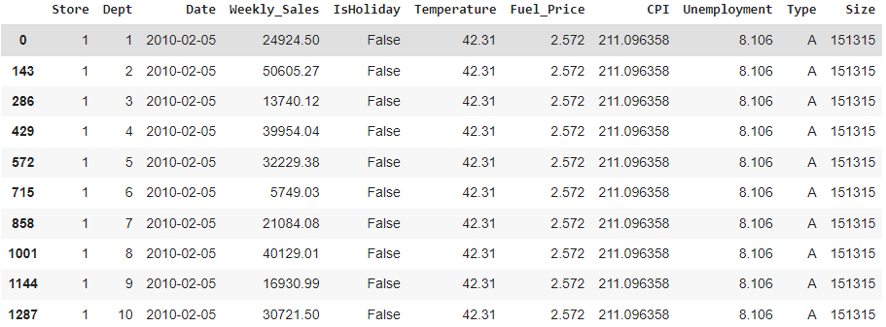
Data overview

Slide 6
Data preprocessing
Mengecek kesesuaian tipe data
Klasifikasi tipe fitur
Konsistensi penanggalan
pengecekan missing values dan redundan
Pengurutan berdasarkan fitur date

Slide 7
Pre-Exploratory data analysis
Pengelompokkan Jenis-Jenis Variabel
Hubungan antar Jenis Variabel (terhadap main variable: weekly sales)

Slide 8
Exploratory data analysis
Seluruh data
Kode toko
Tipe toko
Histori transaksi penjualan mingguan selama 143 minggu
Rata-rata penjualan bulanan (year on year)
Transaksi penjualan selama 143 minggu
Proporsi penjualan mingguan
Kerugian mingguan selama hampir 3 tahun
Tren rata-rata penjualan mingguan
Transaksi penjualan selama 143 minggu
Proporsi penjualan mingguan
Perbandingan antara tipe a dan tipe b
Rata-rata penjualan (year on year)
Tren rata-rata penjualan mingguan

Slide 9
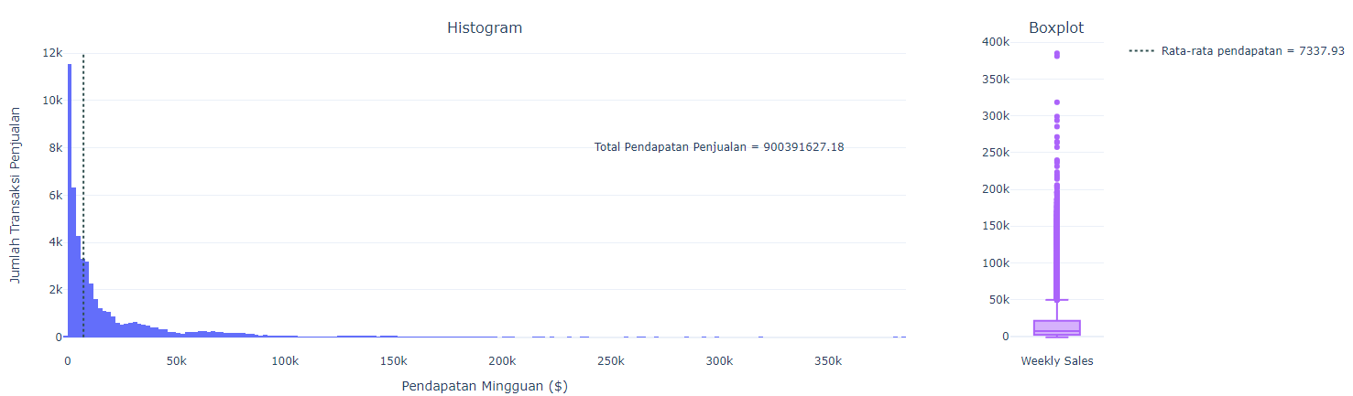
Keseluruhan data
Transaksi penjualan selama 143 minggu

Slide 10
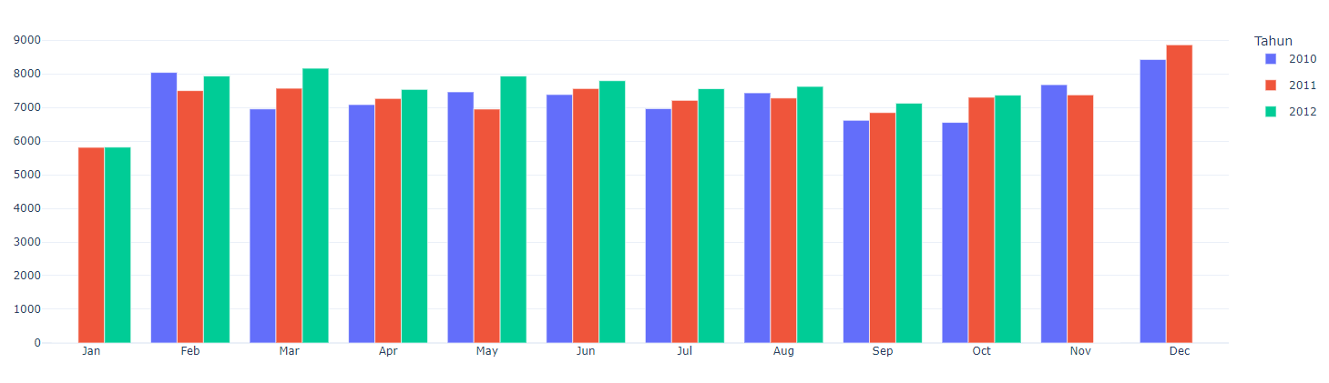
Keseluruhan data
Penjualan year on year

Slide 11
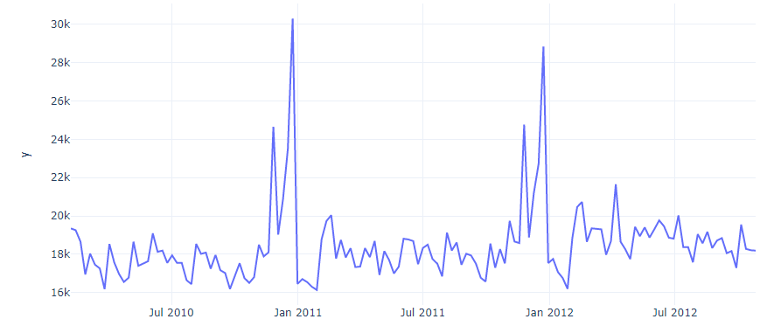
Keseluruhan data
Tren penjualan mingguan

Slide 12
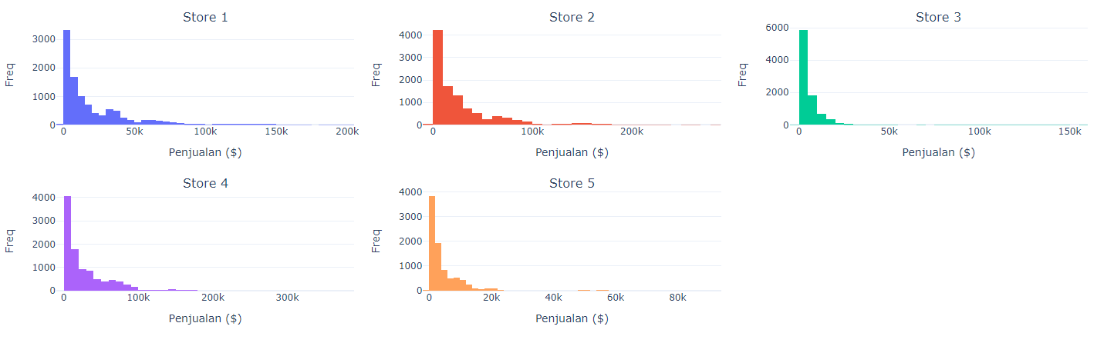
Kode toko
Transaksi penjualan selama 143 minggu

Slide 13
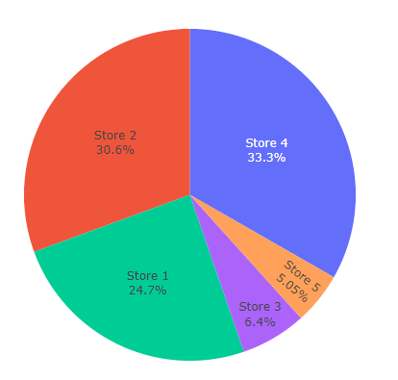
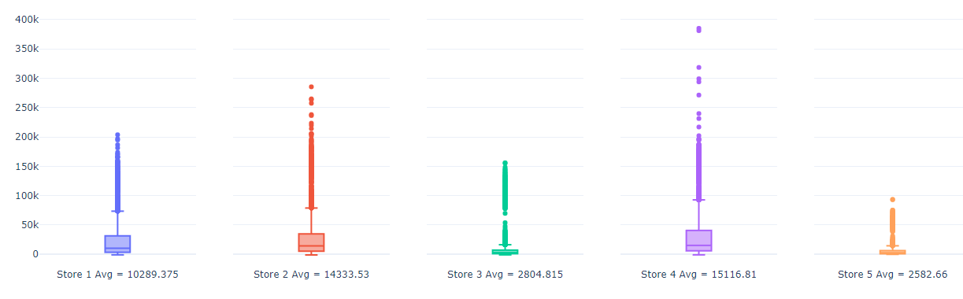
Kode toko
Proporsi penjualan pada toko

Slide 14
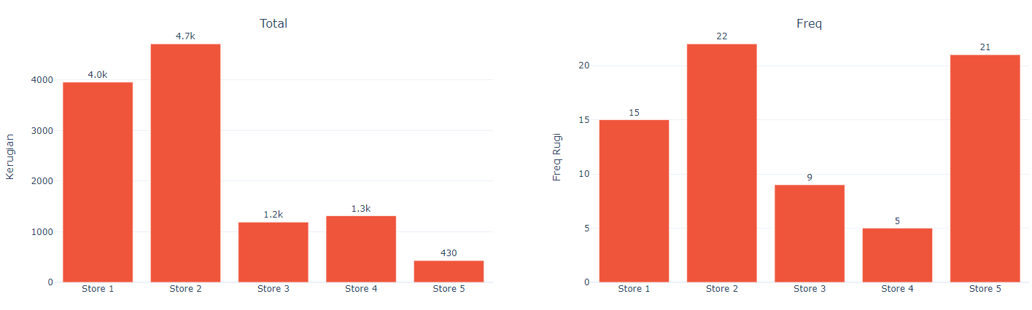
Kode toko
Pendapatan negatif penjualan (Kerugian)

Slide 15
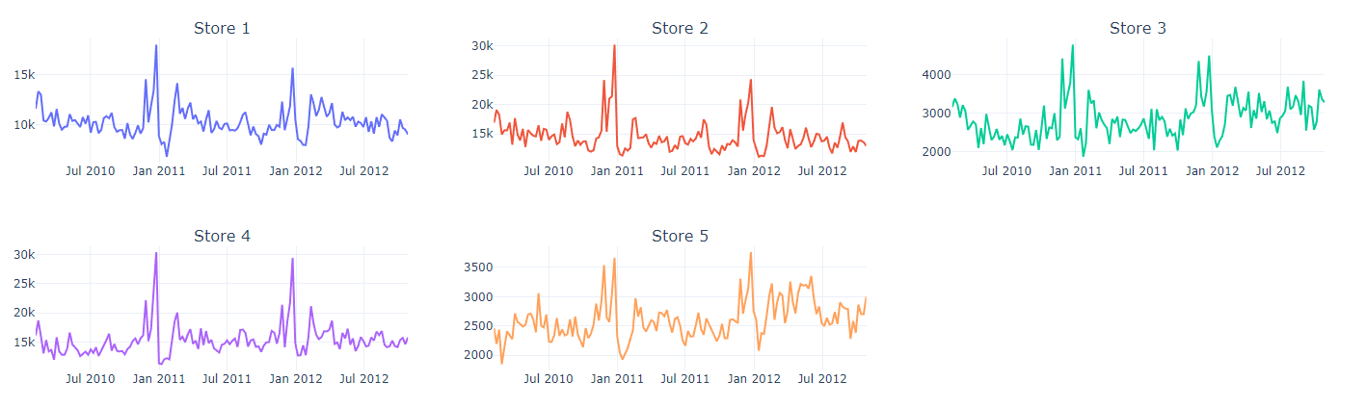
Kode toko
Tren rata-rata penjualan mingguan

Slide 16
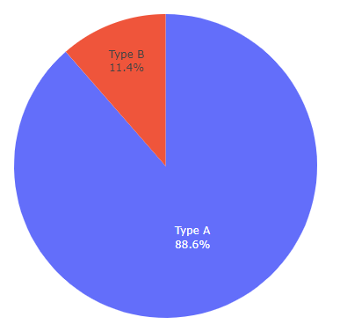
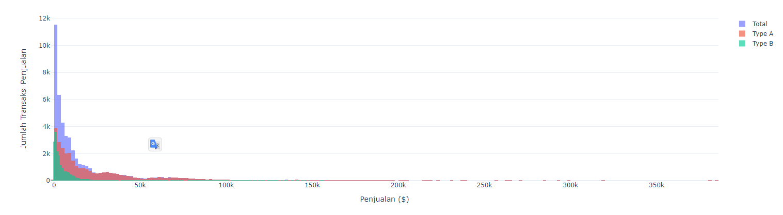
Tipe toko
Transaksi mingguan dan proporsi pendapatan

Slide 17
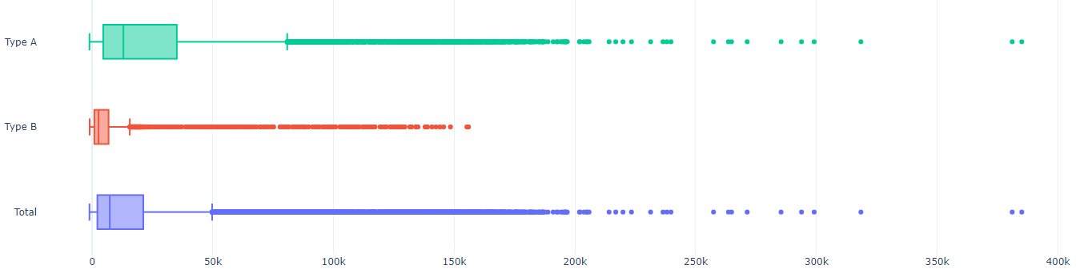
Tipe toko
Rataan penjualan mingguan

Slide 18
Tipe toko
Penjualan pada Tipe A lebih mendominasi daripada toko dengan Tipe B. Hal ini bisa saja bergantung dengan lokasi toko-toko tersebut berada, dan juga keterangan kategori barang yang dijual oleh perusahaan. Untuk membuktikan asumsi ini, tentunya perlu fitur/data tambahan mengenai keterangan barang yang dijual dan juga lokasi dari toko-toko tersebut, serta kondisi environment mengenai masing-masing lokasinya.
Secara rata-rata, toko dengan Tipe A juga memiliki penjualan jauh lebih tinggi dibandingkan dengan toko dengan Tipe B.

Slide 19
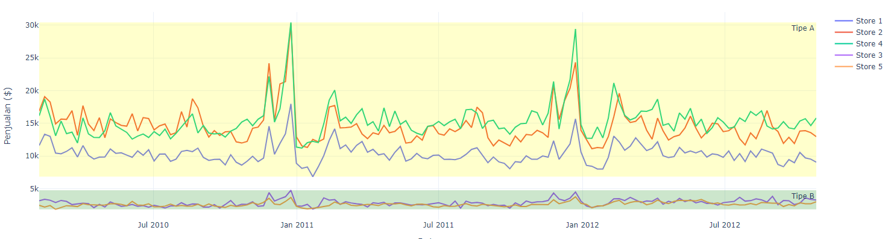
Tipe toko
Tren rataan penjualan mingguan

Slide 20
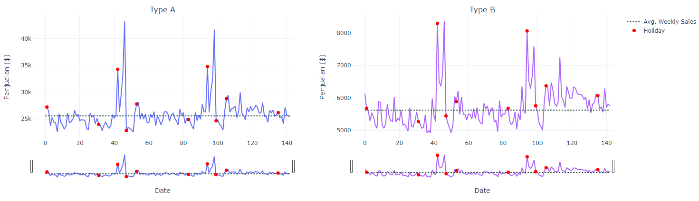
Tipe toko
Tren pada masing-masing tipe toko

Slide 21
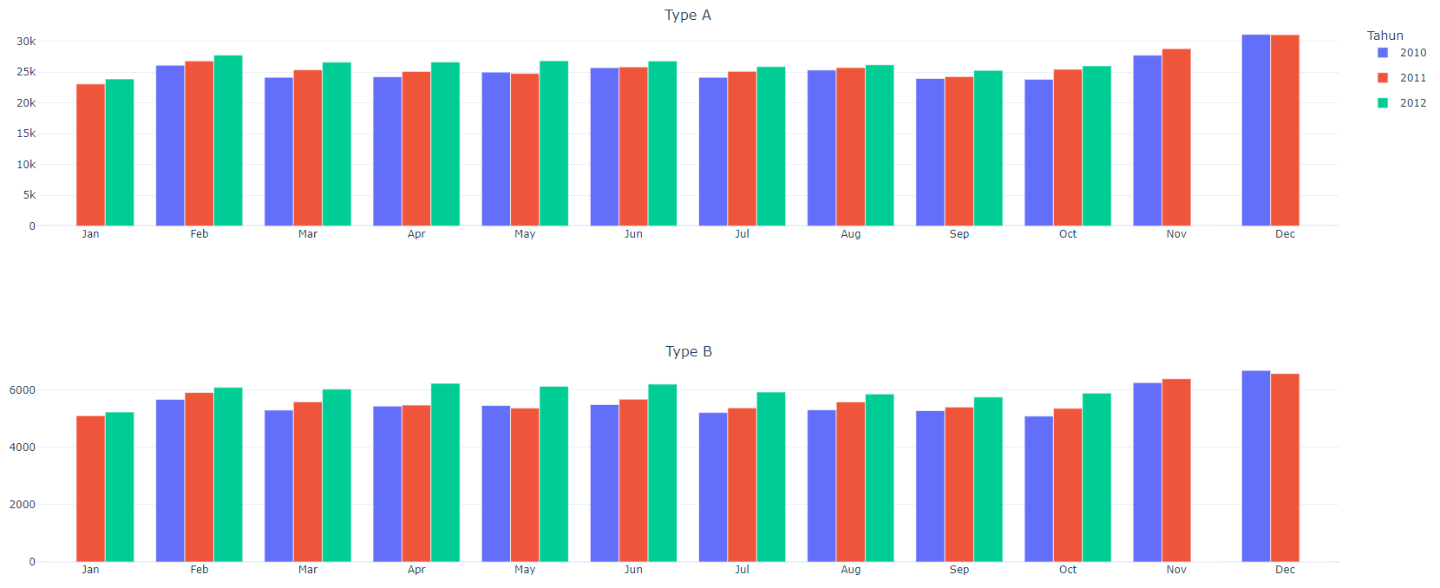
Tipe toko
Penjualan year on year

Slide 22
Features engineering
Model tipe a
Model tipe b
Pemilihan fitur
Train test split
Pemilihan fitur
Train test split

Slide 23
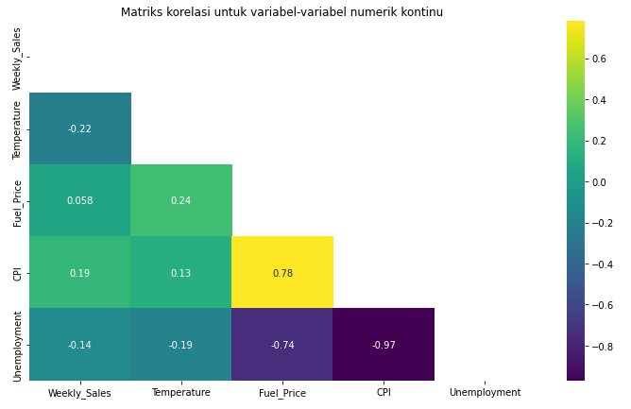
Model tipe a
Pemilihan fitur
Weekly_sales adalah variabel utama yang akan dijadikan target peramalan. Untuk itu, dengan adanya heatmap plot yang menunjukkan korelasi antar variabel numerik pada toko bertipe A di samping, keseluruhan variabel memiliki angka korelasi yang rendah terhadap weekly_sales. Oleh karena itu, variabel-variabel tersebut dianggap tidak berpengaruh terhadap perubahan pada variabel target (weekly_sales).

Slide 24
Model tipe a
Train test split
Karakter training dan testing data:
Train data, memiliki panjang 130 minggu pertama,
Test data, memiliki Panjang 13 minggu setelah train data

Slide 25
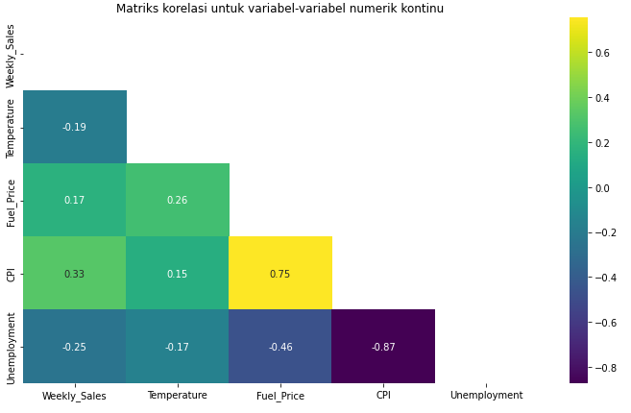
Model tipe b
Pemilihan fitur
Dari hubungan fitur weekly_sales di atas, maka terlihata bahwa seluruh fitur numerik lainnya memiliki korelasi yang sangat lemah (mendekati 0). Oleh karena itu, fitur yang akan digunakan untuk membangun model forecasting hanyalah fitur weekly_sales itu sendiri.

Slide 26
Model tipe b
Train test split
Karakter training dan testing data:
Train data, memiliki panjang 130 minggu pertama,
Test data, memiliki Panjang 13 minggu setelah train data

Slide 27
Pemodelan forecasting
Tipe toko a
Tipe tok0 b
Arima
Holt-winter exponential smoothing
Arima
Holt-winter exponential smoothing

Slide 28
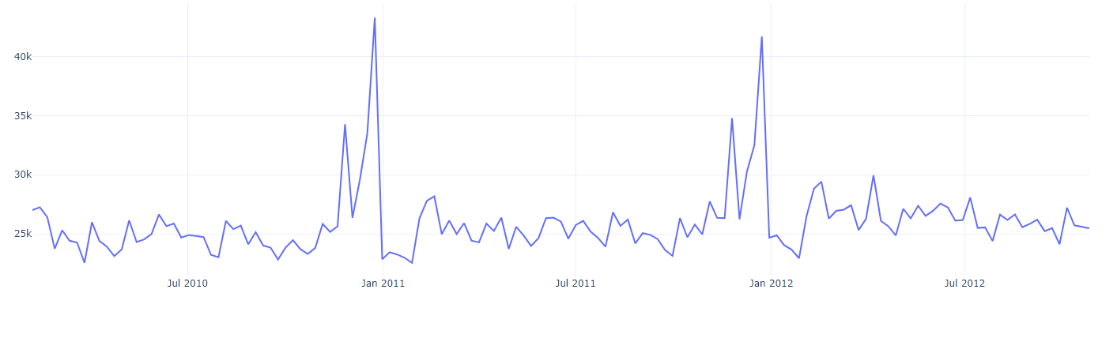
Forecasting tipe a: arima
Tren data

Slide 29
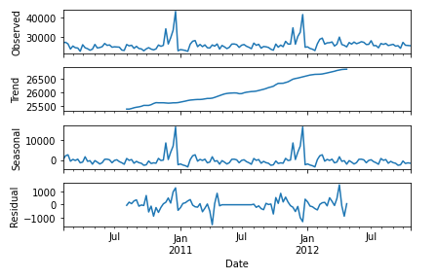
Forecasting tipe a: arima
Dekomposisi data
Konfigurasi dekomposisi data:
Data: dataframe agregasi penjualan Tipe A
Model: additive

Slide 30
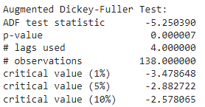
Forecasting tipe a: arima
Cek stasioner data
Kesimpulan uji stasioner:
Terbukti kuat menolak null hypothesis,
tolak null hypothesis, dan
data telah stasioner

Slide 31
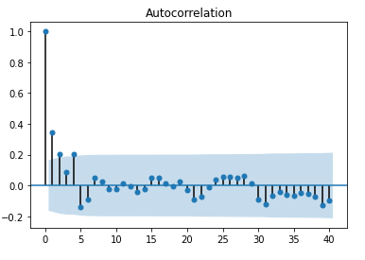
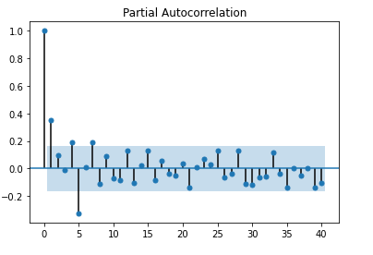
Forecasting tipe a: arima
Memilih order arima menggunakan plot acf dan pacf
If the PACF displays a sharp cutoff while the ACF decays more slowly (i.E., Has significant spikes at higher lags), we say that the stationarized series displays an "AR signature," meaning that the autocorrelation pattern can be explained more easily by adding AR terms than by adding MA terms. (Duke University)

Slide 32
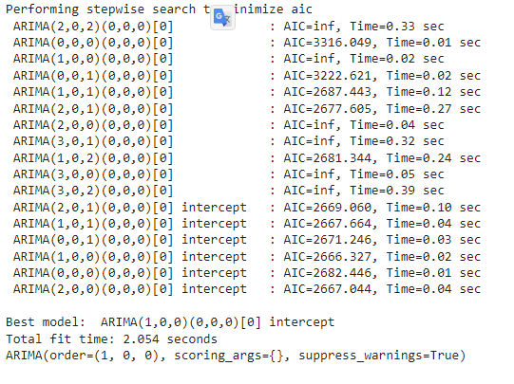
Forecasting tipe a: arima
Memilih order arima dengan auto arima
Rekomendasi: order ARIMA(1,0,0) dengan nilai evaluasi Akaike Information Criterion paling rendah, yaitu 2666.327

Slide 33
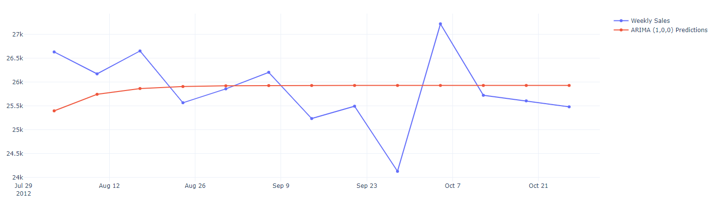
Forecasting tipe a: arima
Model forecasting untuk tipe a pada test data

Slide 34
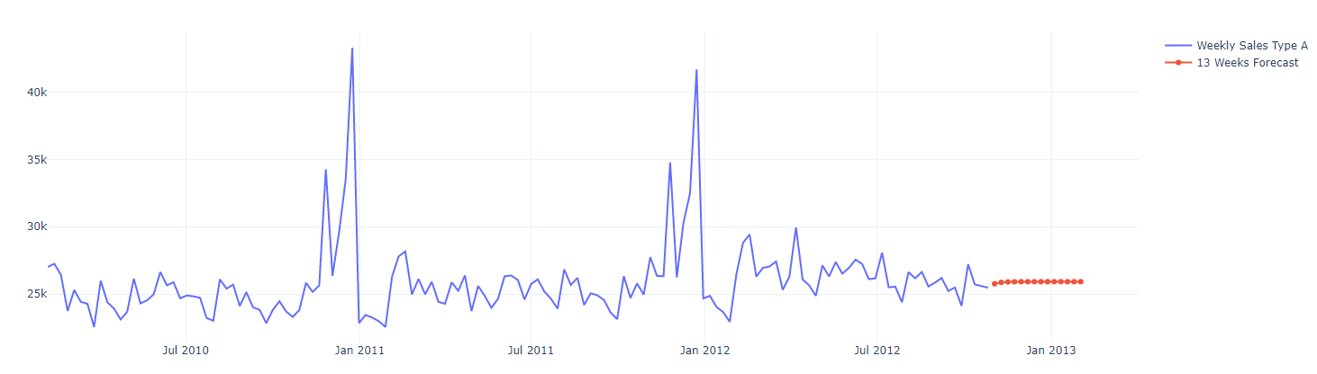
Forecasting tipe a: arima
Forecasting untuk 13 minggu berikutnya
Anything without a predictor or a seasonal component is going to flat-line eventually. The data shows seasonality, the Expert Modeler (EM) cannot tell that because the data is defined as weekly data with no periodicity.
(https://www.ibm.com/support/pages/time-series-forecast-appears-flat)

Slide 35
Forecasting tipe a: holt-winter es
Tren data

Slide 36
Forecasting tipe a: holt-winter es
Model forecasting menggunakan holt-winter exponential smooting
Konfigurasi:
Data: Train Data,
Trend: Additive,
Seasonal: Additive,
Seasonal Periods: 52
Forecast for: 13 Weeks

Slide 37
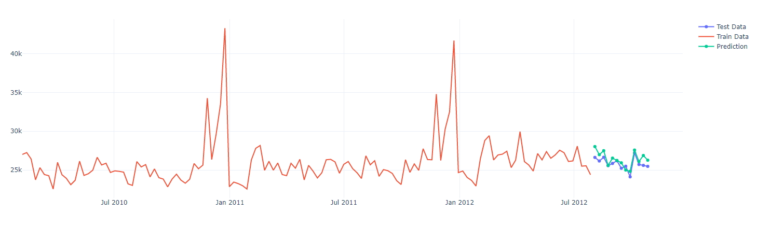
Forecasting tipe a: holt-winter es
Forecast pada test data

Slide 38
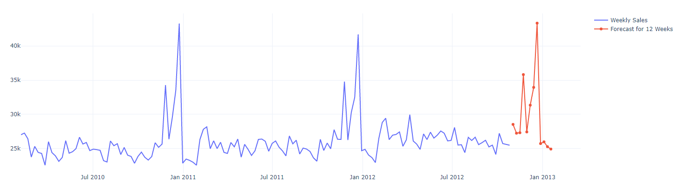
Forecasting tipe a: holt-winter es
Forecast pada 13 weeks

Slide 39
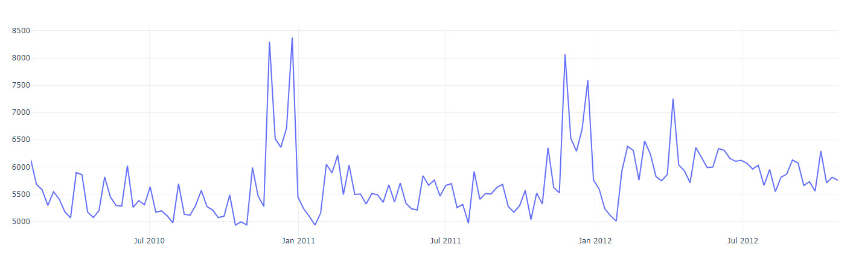
Forecasting tipe B: arima
Tren data

Slide 40
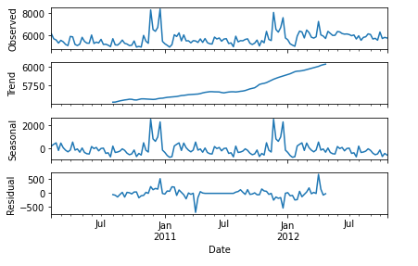
Forecasting tipe b: arima
Dekomposisi data
Konfigurasi dekomposisi data:
Data: dataframe agregasi penjualan Tipe B
Model: additive

Slide 41
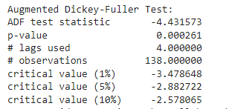
Forecasting tipe b: arima
Cek stasioner data
Kesimpulan uji stasioner:
Terbukti kuat menolak null hypothesis,
tolak null hypothesis, dan
data telah stasioner

Slide 42
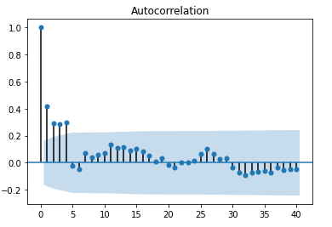
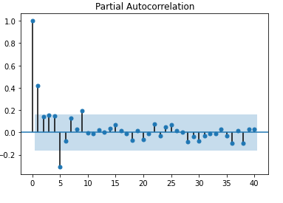
Forecasting tipe b: arima
Memilih order arima menggunakan plot acf dan pacf

Slide 43
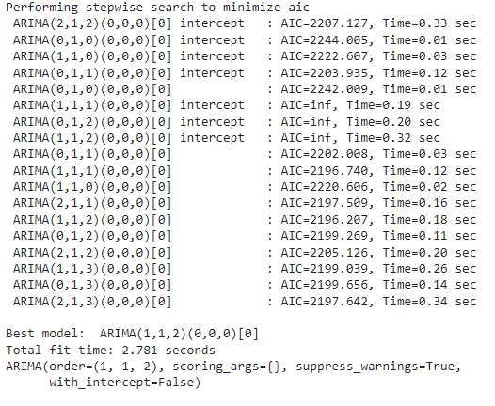
Forecasting tipe b: arima
Memilih order arima metode grid search (auto arima)
Rekomendasi: order ARIMA(1,1,2) dengan nilai evaluasi Akaike Information Criterion paling rendah, yaitu 2196.207

Slide 44
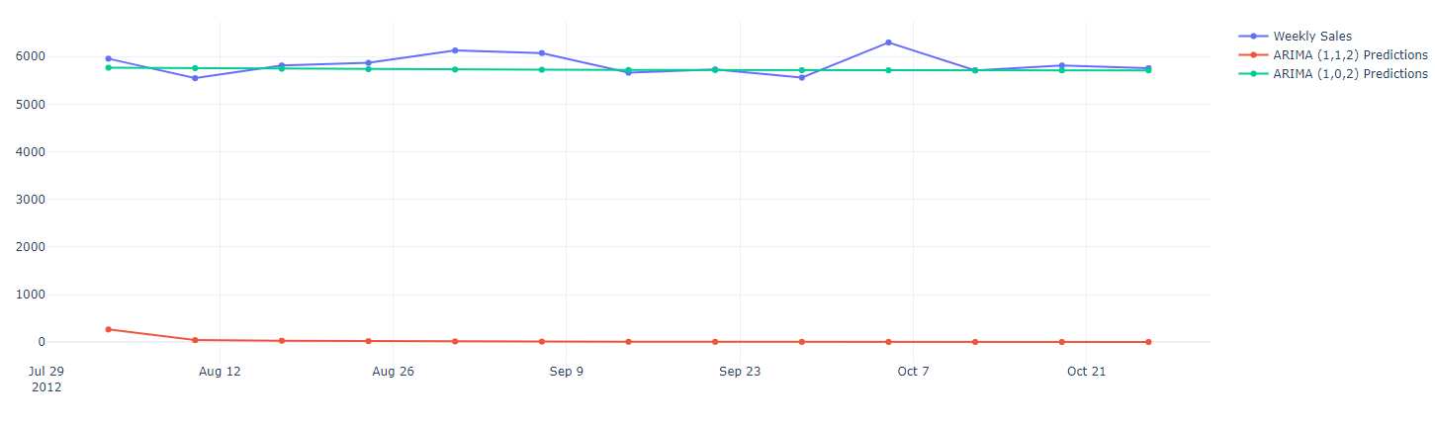
Forecasting tipe b: arima
Model forecasting untuk tipe a pada test data

Slide 45
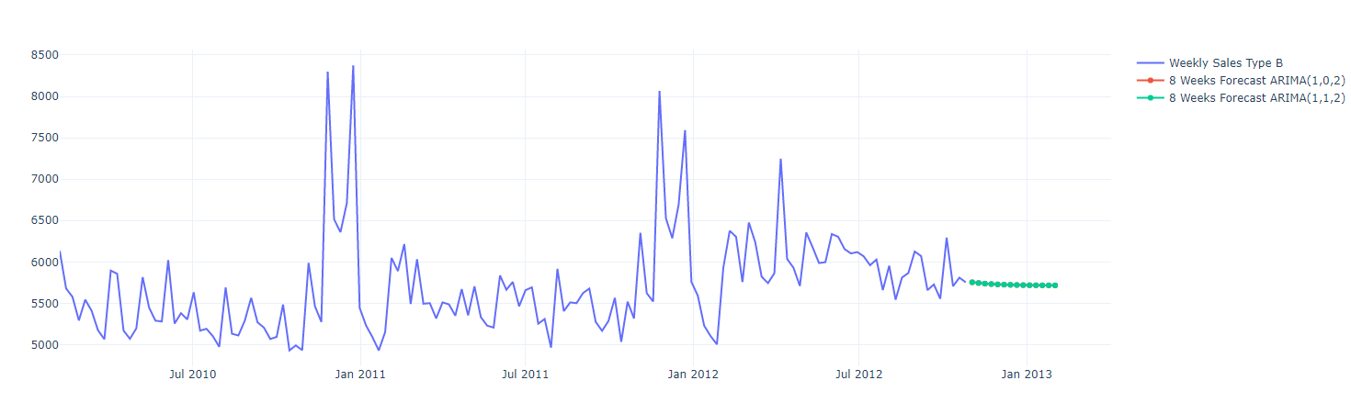
Forecasting tipe b: arima
Forecasting untuk 13 minggu berikutnya

Slide 46
Forecasting tipe b: holt-winter es
Tren data

Slide 47
Forecasting tipe b: holt-winter es
Model forecasting menggunakan holt-winter exponential smoothing
Konfigurasi:
Data: Train Data,
Trend: Additive,
Seasonal: Additive,
Seasonal Periods: 52
Forecast for: 13 Weeks

Slide 48
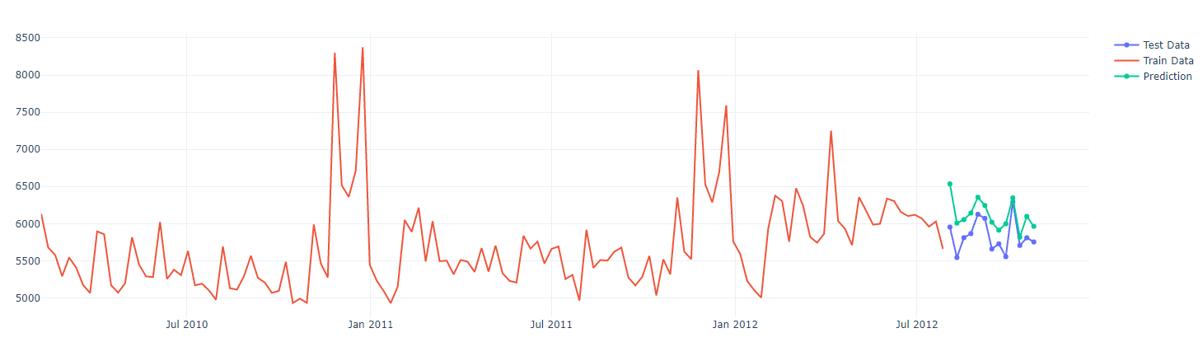
Forecasting tipe b: holt-winter es
Forecast pada test data

Slide 49
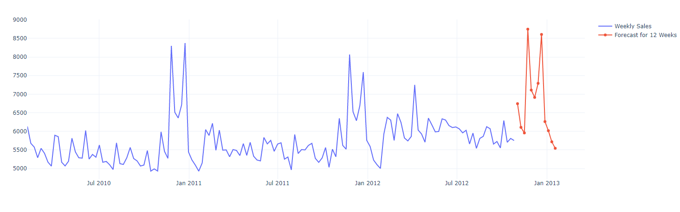
Forecasting tipe a: holt-winter es
Forecast pada 13 weeks

Slide 50
Models evaluation
arima
Holt-winter eS
mape
mape

Slide 51
Models evaluation
Tipe a
Tipe b
arima(1,0,0) = 2.488970%
Holt-winter es = 2.536129%
arima(1,1,2) = 99.411607%
arima(1,0,2) = 2.976144%
Holt-winter es = 4.817621%

Slide 52
kesimpulan
Store dengan tipe a (1, 2, 4) lebih memberikan kontribusi terhadap penjualan mingguan perusahaan
Pemberian diskon pada diskon akhir tahun lebih memberikan keuntungan daripada hari-hari libur lainnya
Pada model arima tipe a memiliki nilai mape lebih rendah daripada model holt-winter exponential smoothing
Menurut persentase mape tipe b, arima(1, 0, 2) memiliki nilai mape lebih rendah daripada dua model selainnya

Slide 53
saran
Jika melihat persentase dari mape, model arima untuk kedua tipe toko lebih baik dibandingkan dengan metode holt-winter es. Akan tetapi, arima memberikan forecast di sekitar rata-rata daripada beberapa sekuens data sebelumnya. Oleh karena itu, metode sarima lebih direkomendasikan lagi

